Slide 1
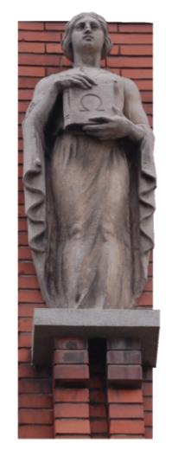
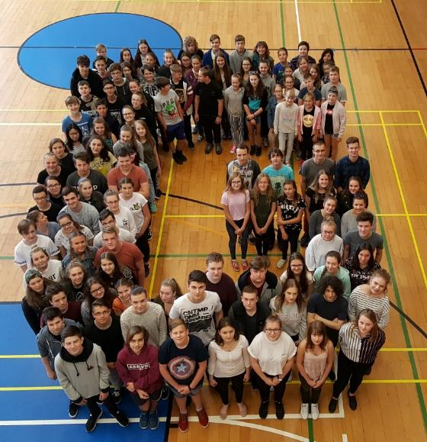
Základní škola a gymnázium Vítkov, příspěvková organizace
Komenského 754
749 01 Vítkov

Slide 2
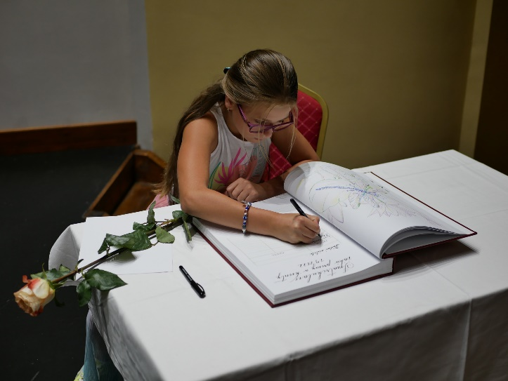
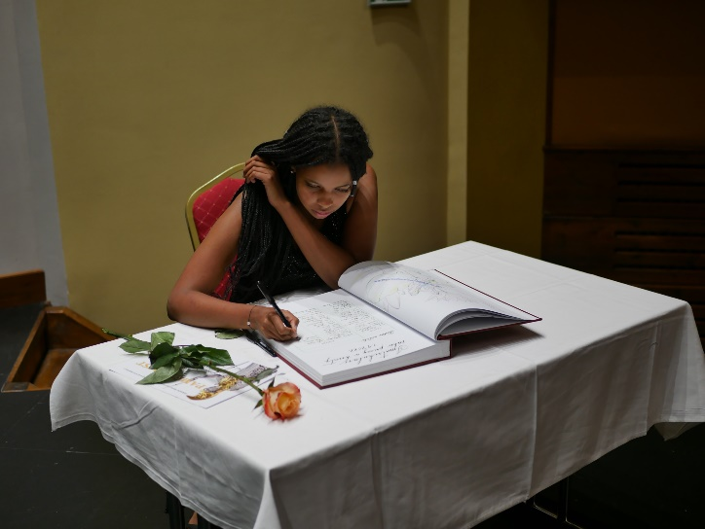
STRUČNÉ INFORMACE
Osmileté denní všeobecné studium 79-41-K/81
Čtyřleté denní všeobecné studium 79-41-K/41
individuální přístup ke každému žáku
dva cizí jazyky (Aj, Nj, Rj)
úspěšné zapojení do Středoškolské odborné činnosti a oborových soutěží
volitelné předměty v septimě a oktávě
lyžařský a snowboardový kurz, sportovně-turistický kurz, zahraniční exkurze aj.
Celostátní přijímací zkoušky (Čj, M) + přihlížíme také k prospěchu a úspěchům v soutěžích.
Termín pro podání přihlášek ke studiu je 1. 3. 2024.

Slide 3
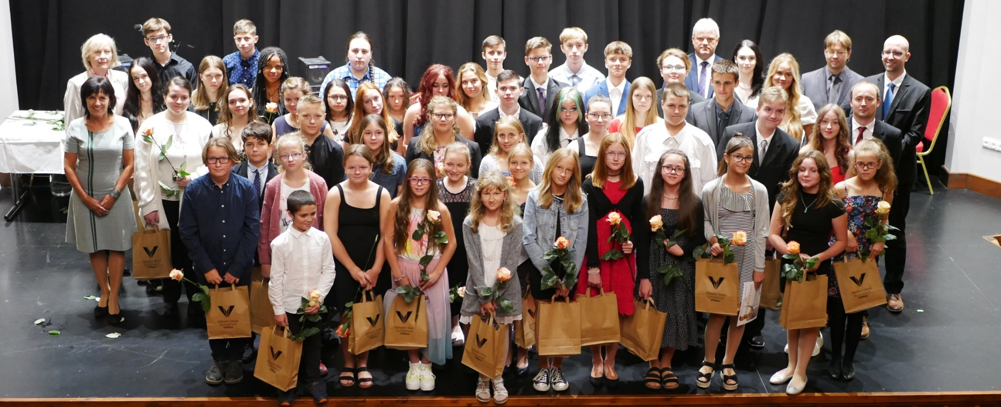
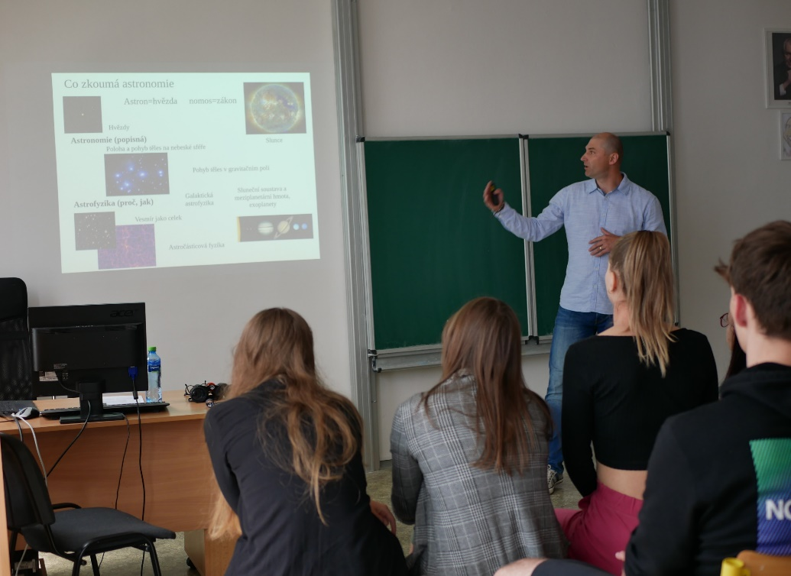
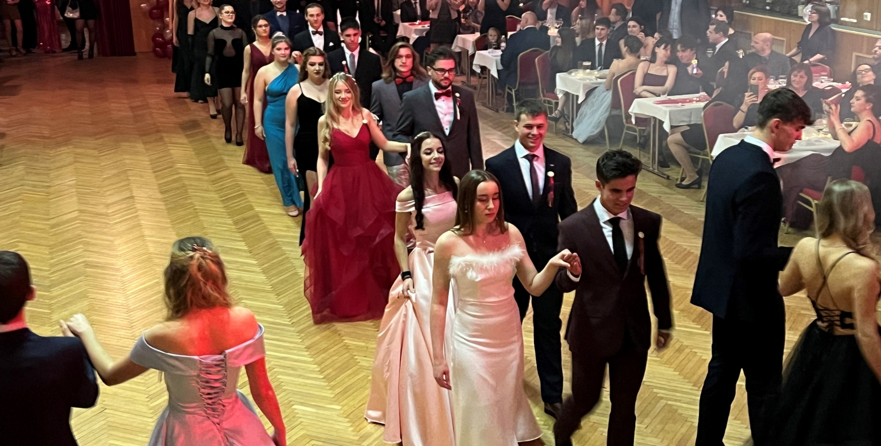
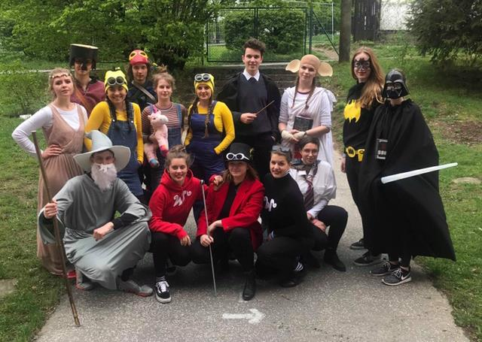
Prezentace absolventů
Imatrikulace 1. ročníků
Maturitní ples
Poslední zvonění

Slide 4
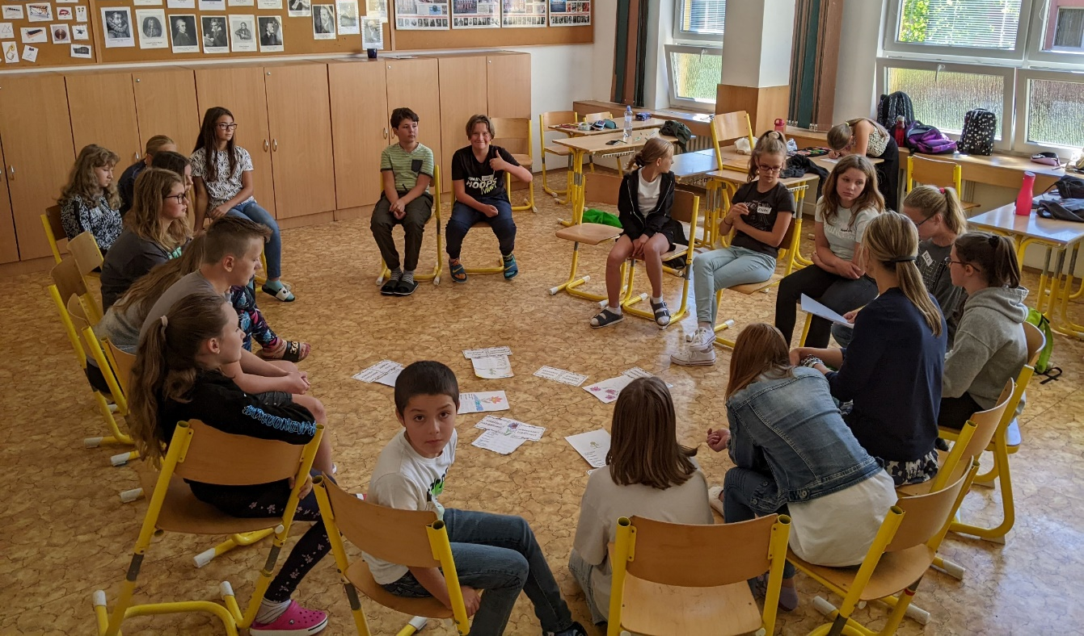
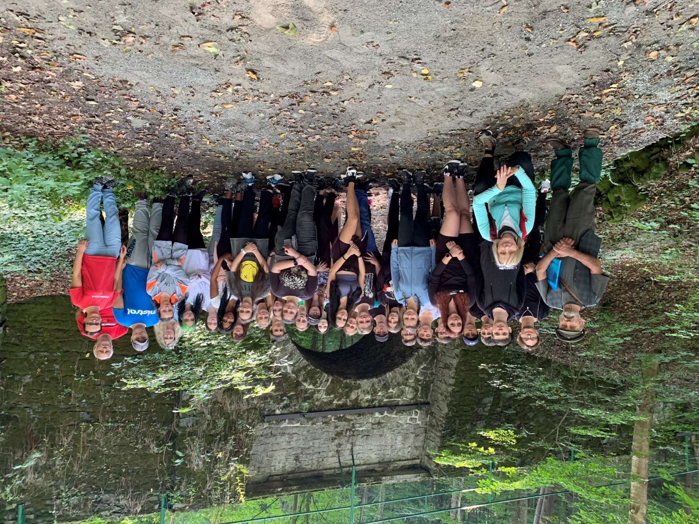
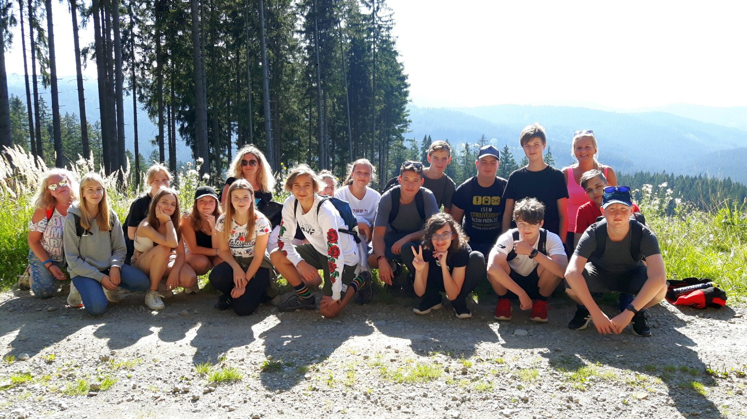
Adaptační kurzy

Slide 5
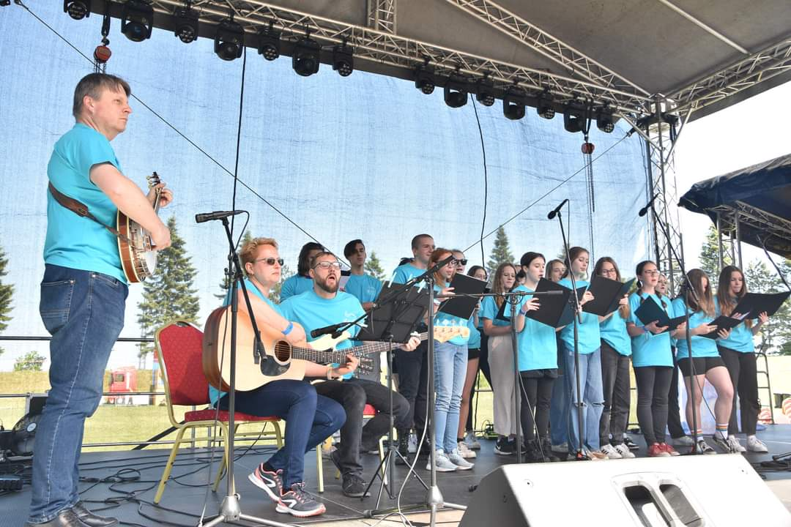
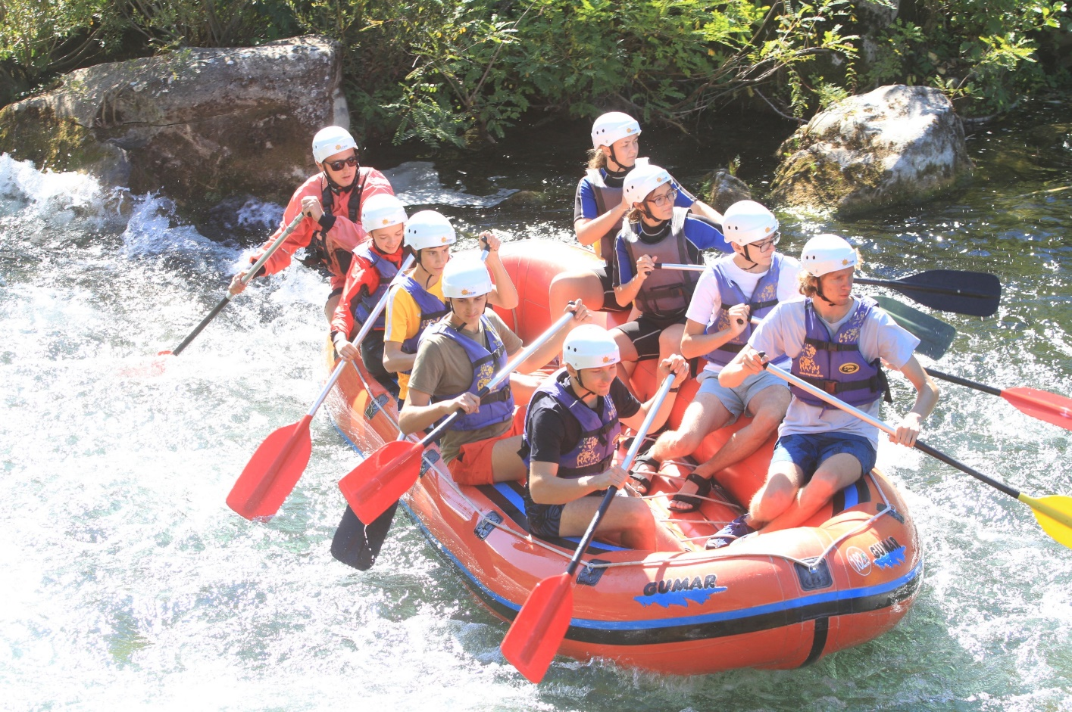
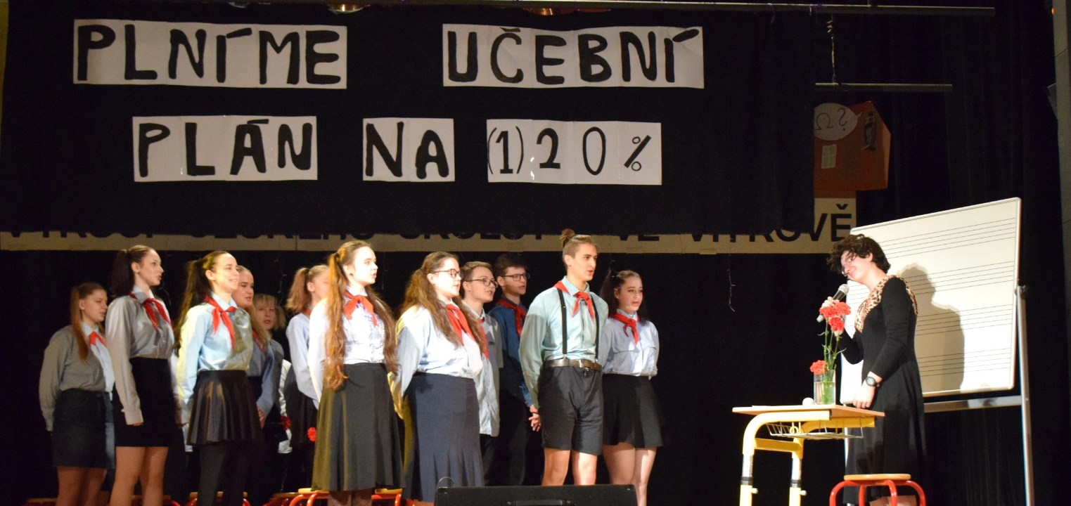
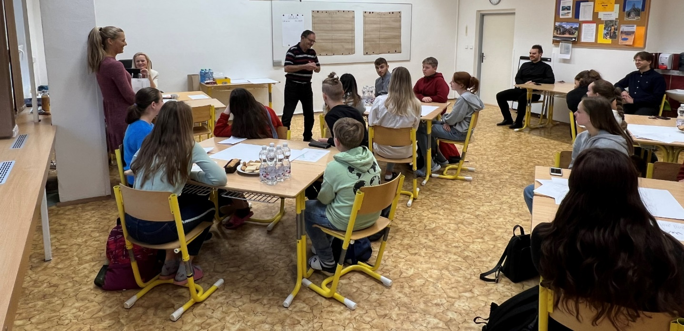
Kulturní vystoupení
Sportovně-turistický kurz
Školní akademie
Školní fórum – žákovský parlament

Slide 6
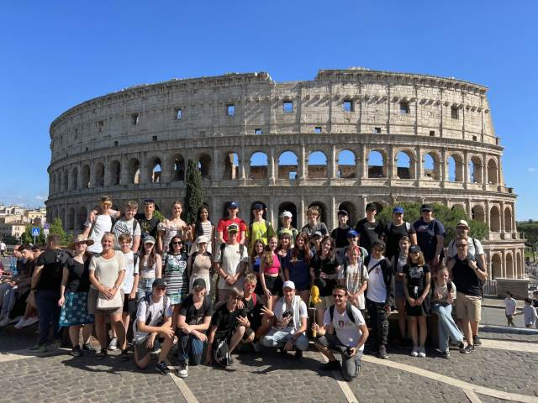
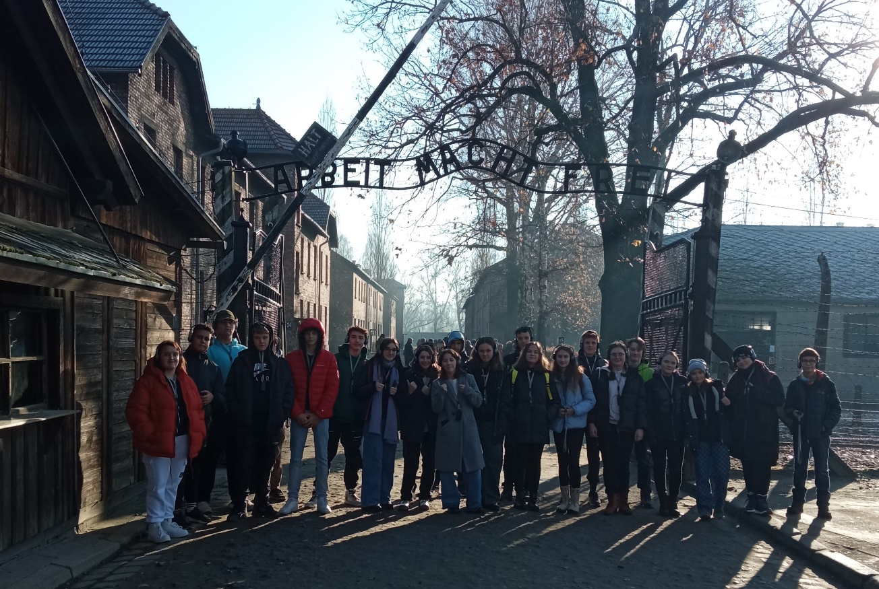
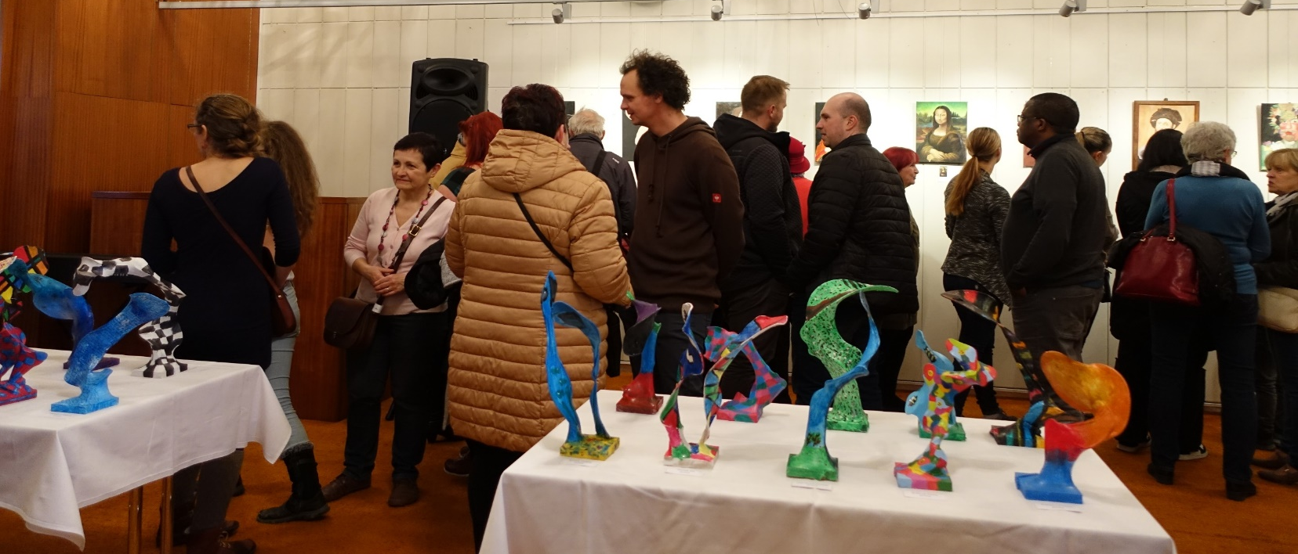
Zahraniční exkurze – Itálie
Studentské volby
Historické exkurze
Vernisáž výstavy Art exhibition

Slide 7
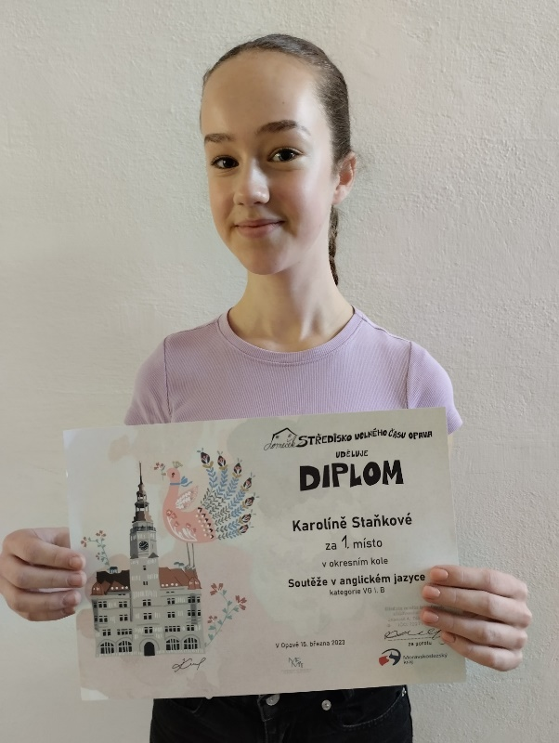
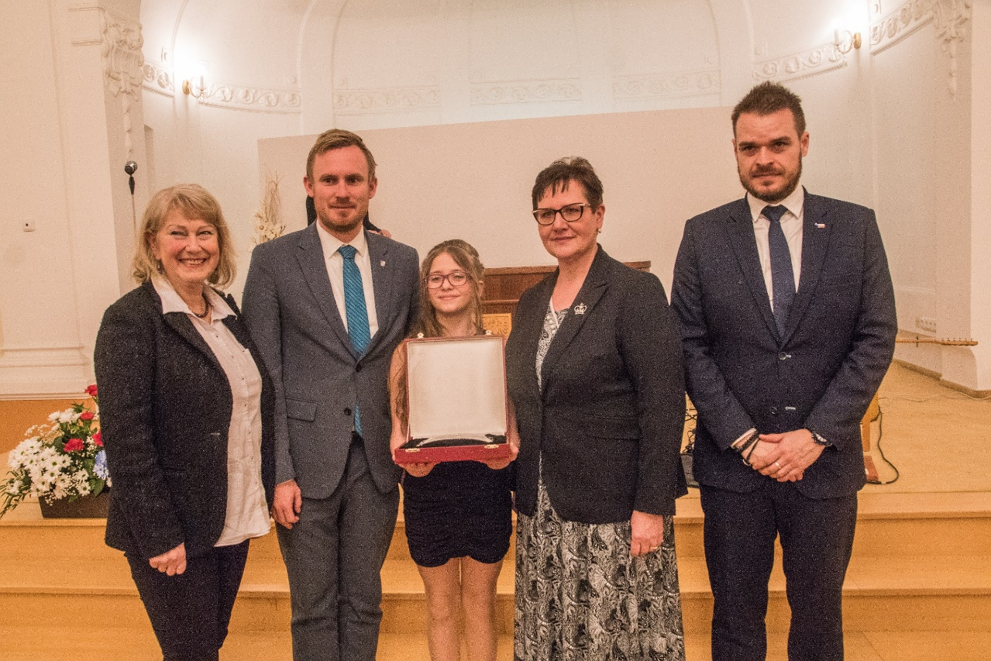
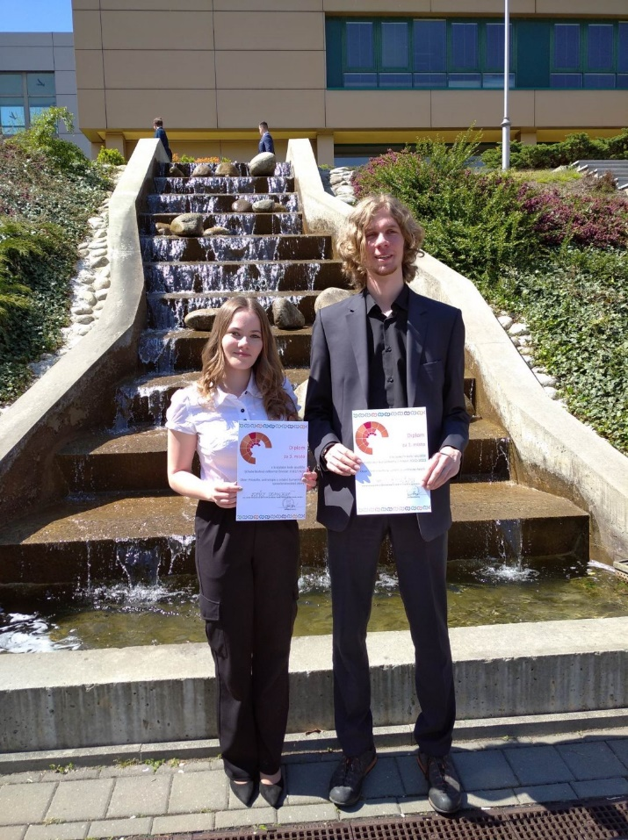
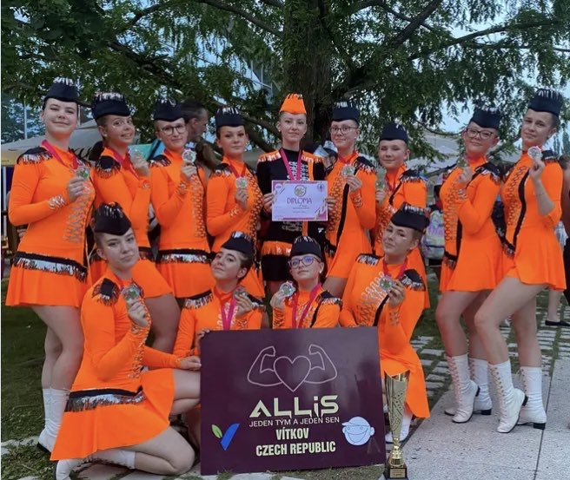
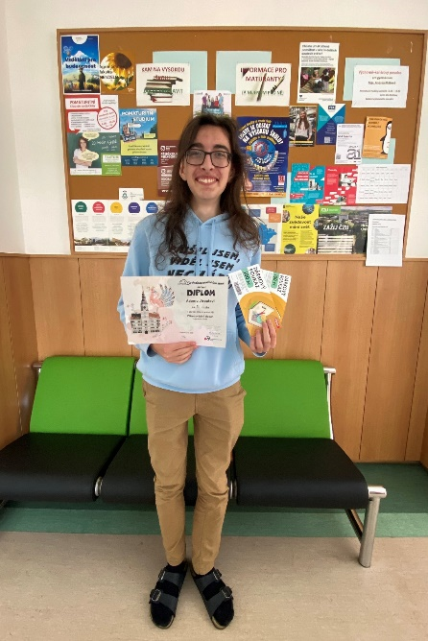
ÚSPĚCHY

Slide 8
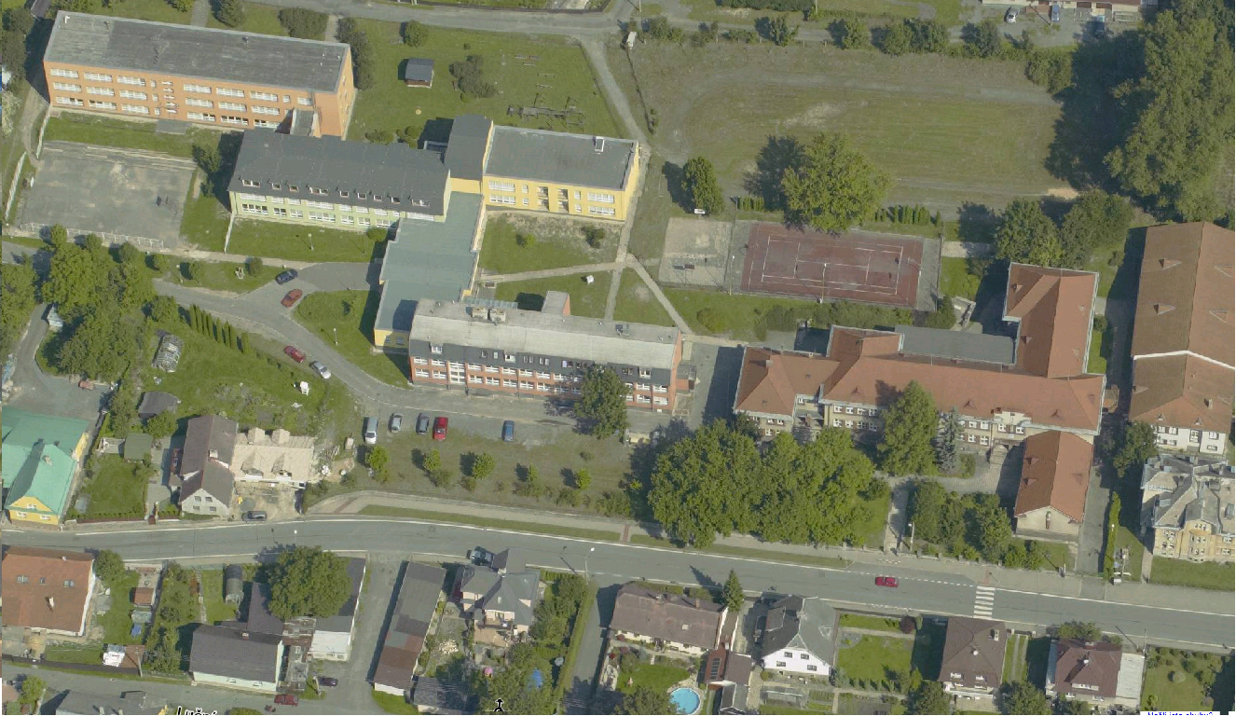
SPORTOVIŠTĚ
SPORTOVIŠTĚ
KMENOVÉ TŘÍDY GYMNÁZIA
KMENOVÉ TŘÍDY GYMNÁZIA
ŘEDITELSTVÍ ŠKOLY
JÍDELNA
MALÁ TĚLOCVIČNA
VELKÁ TĚLOCVIČNA

Slide 9
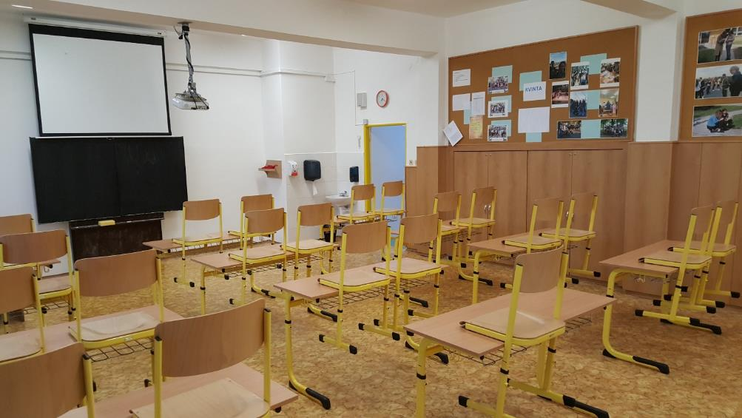
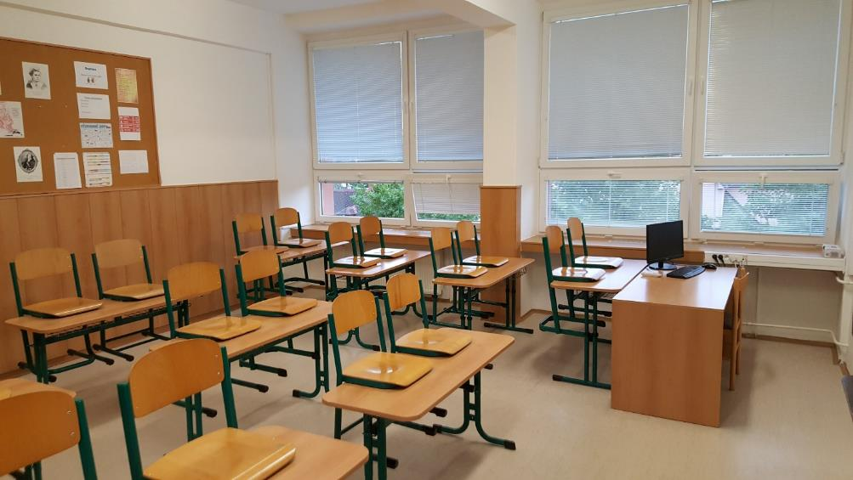
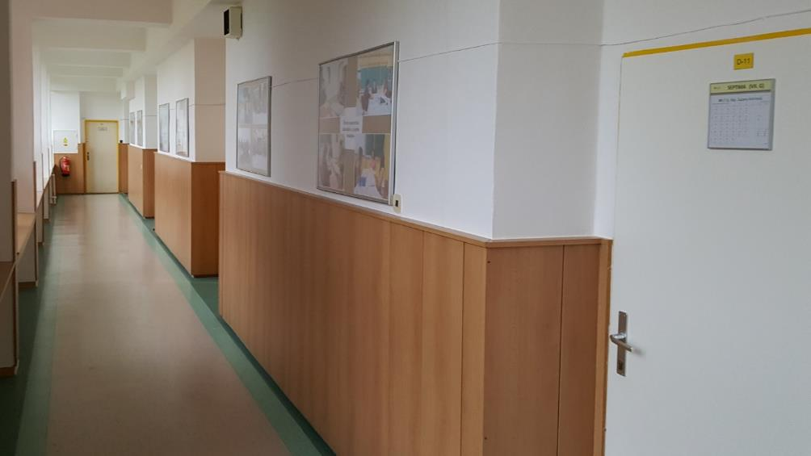

Slide 10
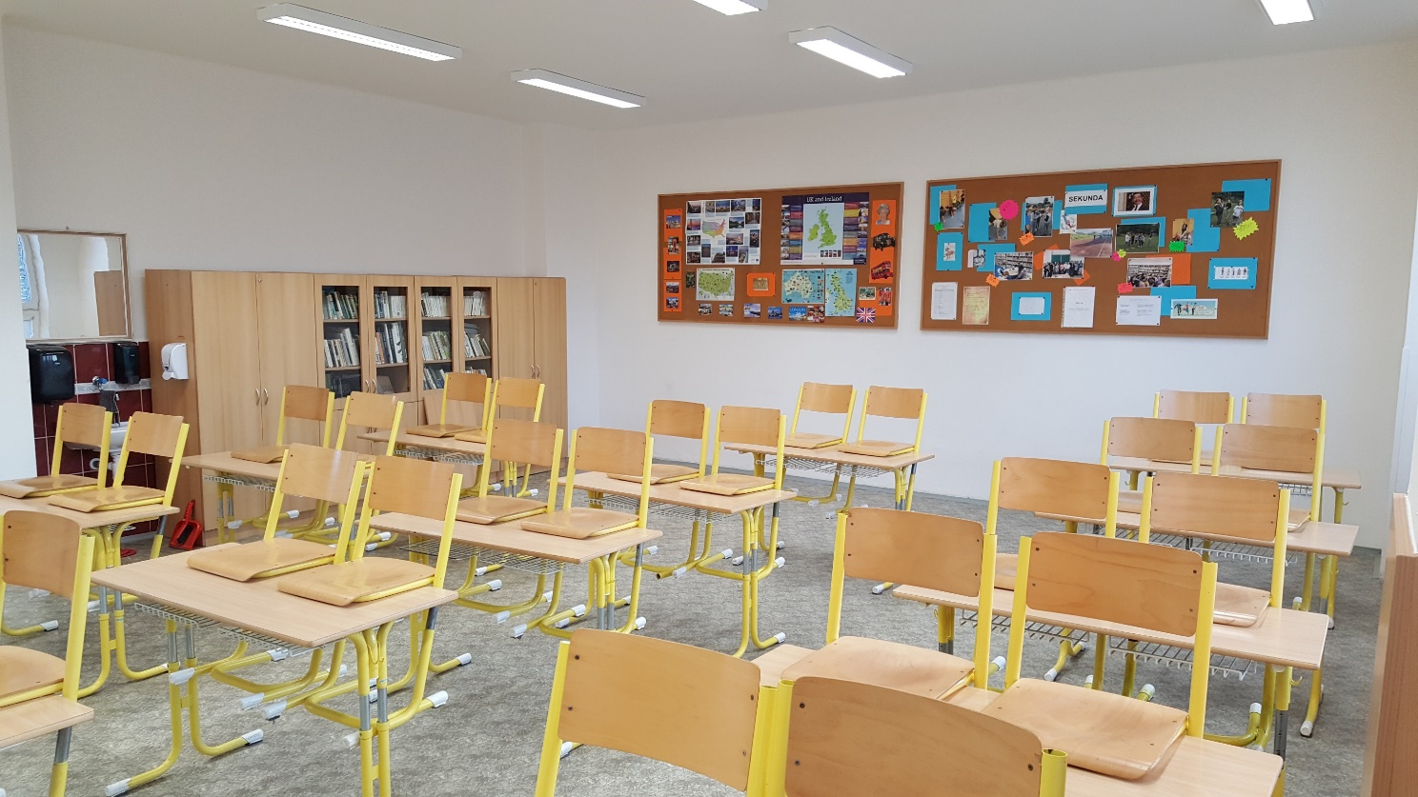
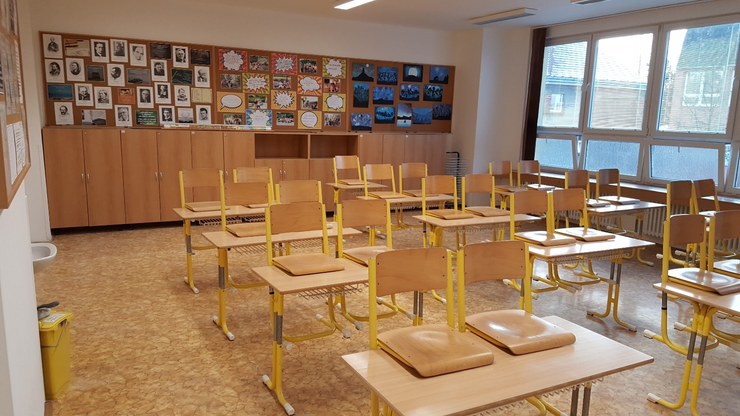
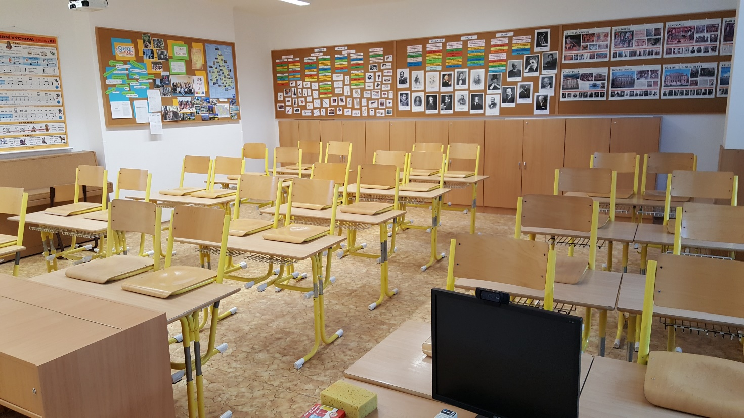

Slide 11
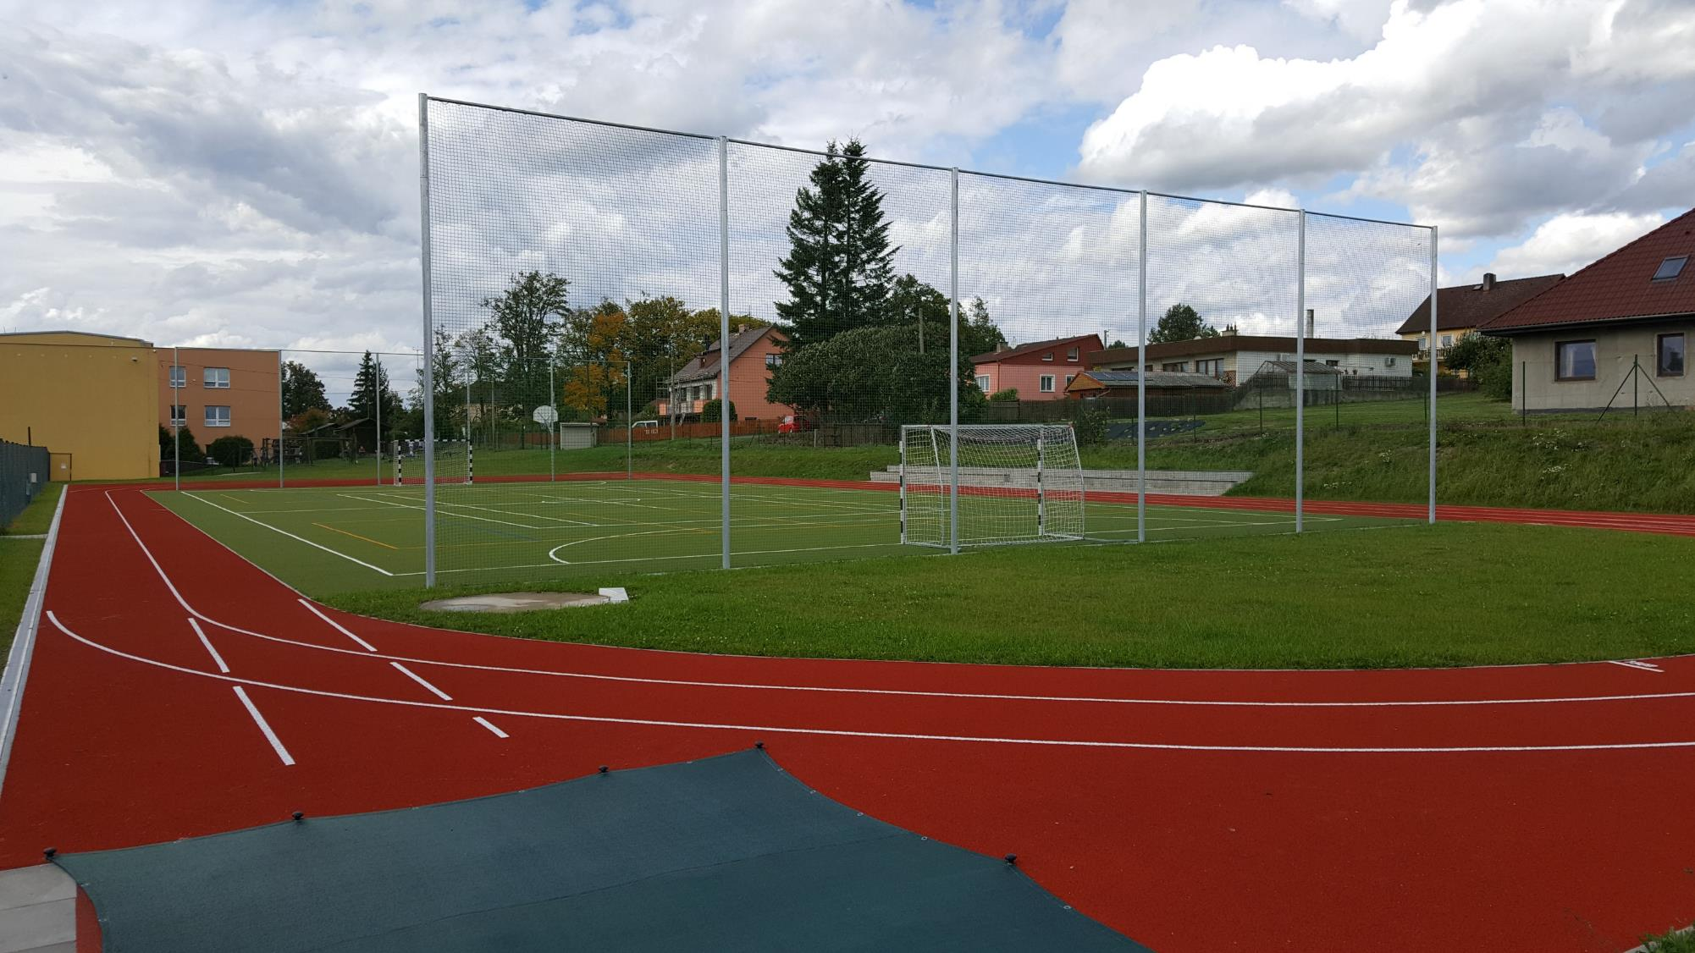

Slide 12
PŘÍPRAVNÉ KURZY
Termín: leden až duben 2024.
Pro zájemce z 9. tříd:
12 šedesátiminutových lekcí z matematiky a 12 šedesátiminutových lekcí z českého jazyka, vždy lekci týdně z každého předmětu.
Cena: 1.400 Kč za oba předměty, 1.000 Kč za jeden předmět.
Pro zájemce z 5. tříd:
12 šedesátiminutových lekcí, střídavě vždy lekci jednoho předmětu týdně.
Cena: 800 Kč za oba předměty, 600 Kč za jeden předmět.
Konkrétní termíny hodin budou upřesněny po dohodě se zájemci v prosinci 2023.
Přihlášení do 30. 11. 2023 na e-mail: lenka.zychova@zsgvitkov.cz, tel. 556 303 375
Platba hotově před začátkem první lekce nebo do 15. ledna na účet školy 19-8388410247/0100

Slide 13
STIPENDIA
Pro 1. – 4. ročníky vyššího gymnázia
1.500 Kč / pololetí = průměr známek do 1,8, v jednotlivých předmětech není horší známka než 3
3.000 Kč / pololetí = prospěl/a s vyznamenáním
Další podmínky = dobré chování, bez kázeňských opatření, absence do 20 % za pololetí, žádná neomluvená absence, v daném pololetí bez komisionální zkoušky

Slide 14
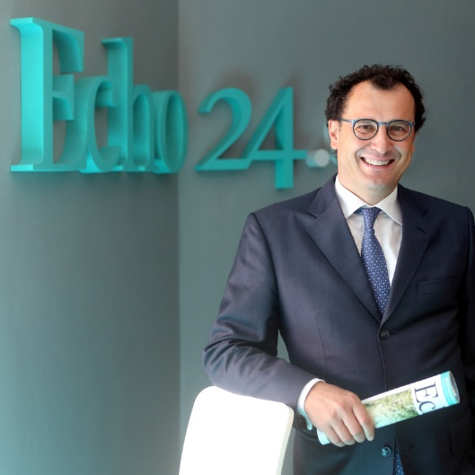
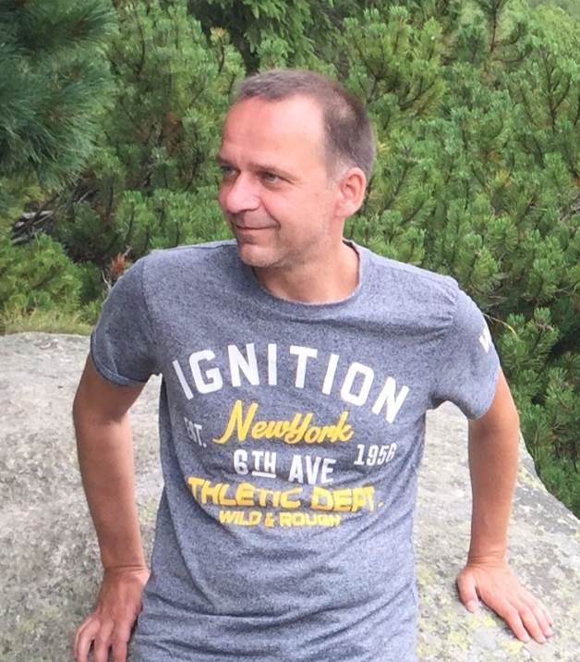
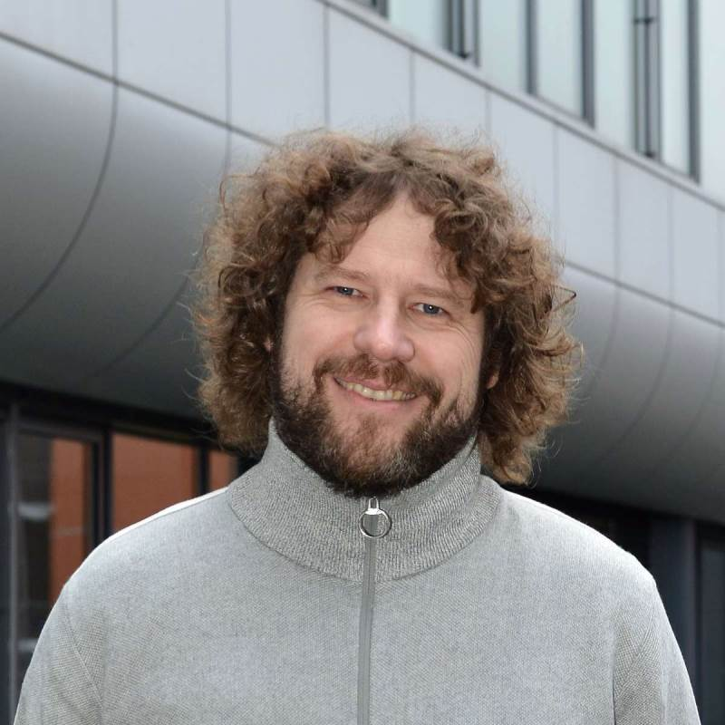
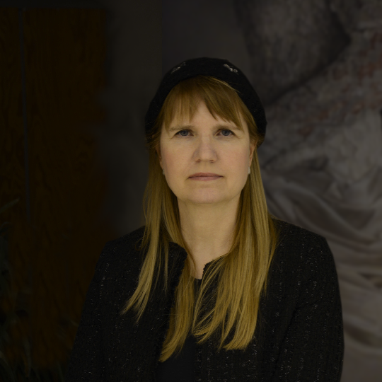
VÝZNAMNÍ ABSOLVENTI
Mgr. Dalibor Balšínek
Zakladatel a šéfredaktor názorového deníku Echo24.cz a Týdeníku Echo; dříve šéfredaktor deníku Lidové noviny a časopisu Týden. Absolvent FPF SU v Opavě a FSV UK v Praze.
Doc. PhDr. Jan Holeš, Ph.D.
Autor nebo spoluautor 11 knih a desítek odborných článků o jazykovědě vydaných v České republice a v zahraničí, člen výzkumných týmů a odborných komisí.
Prof. Mgr. Vítězslav Bryja, Ph.D.
Založil výzkumnou skupinu zabývající se molekulárními mechanismy mezibuněčné komunikace. Některé objevy mají klinický potenciál a mohou vést k vývoji nových léků proti leukémiím i dalším nádorům.
MgA. et Mgr. Blanka Valchařová, ak. mal a rest.
Akademická malířka, její díla jsou zastoupena v Národní galerii v Praze a dalších soukromých i korporátních sbírkách v tuzemsku i zahraničí. Členka Spolku výtvarných umělců Mánes.

Slide 15
KONTAKTNÍ ÚDAJE
Adresa: Základní škola a gymnázium Vítkov, příspěvková organizace
Komenského 754, 749 01 Vítkov
Web: www.zsgvitkov.cz
ŘEDITEL ŠKOLY
- Mgr. Miroslav Bučánek -
E-mail: reditel@zsgvitkov.cz
Telefon: 556 300 779
ZÁSTUPKYNĚ ŘEDITELE PRO GYMNÁZIUM
- Mgr. Lenka Zychová -
E-mail: lenka.zychova@zsgvitkov.cz
Telefon: 556 303 375
ONLINE DNY OTEVŘENÝCH DVEŘÍ
23. listopad 2023 – 17.00 – 18.00
16. leden 2024 – 17.00 – 18.00
Prezenční prohlídka školy po předchozí domluvě

